Slide 1
Apvārsnis Eiropa 5. klastera informācijas diena
Lāsma Brenča
Aiga Salmiņa
Latvijas Zinātnes padome
Nacionālais kontaktpunkts
lasma.brenca@lzp.gov.lv aiga.salmina@lzp.gov.lv
Notes:
Lasma

Slide 2
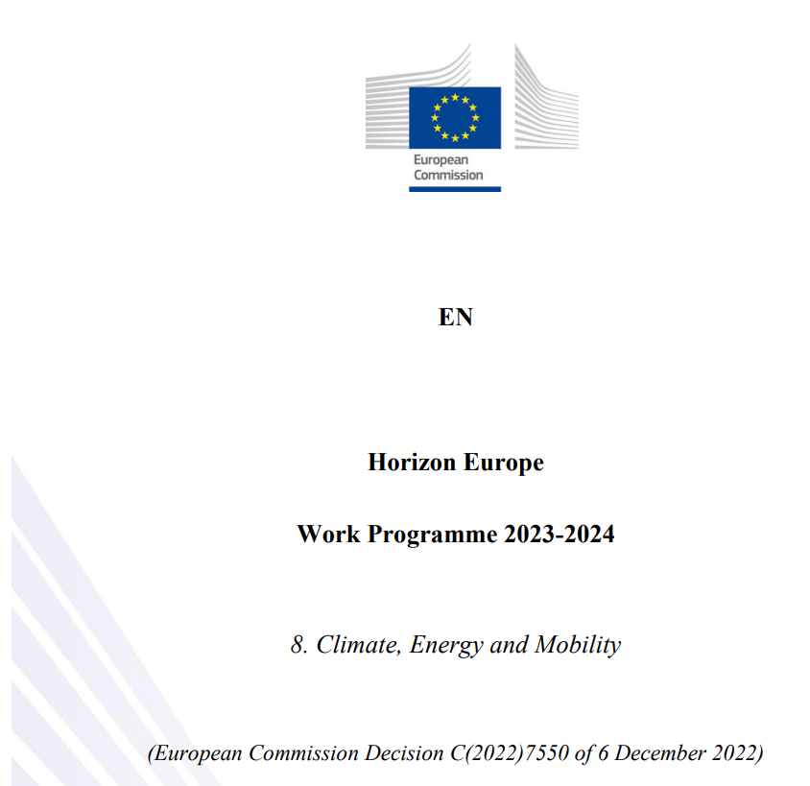
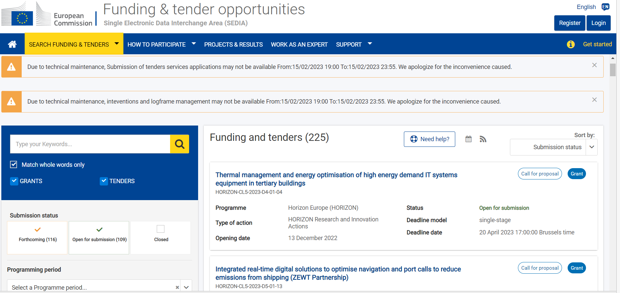
Apvārsnis Eiropa 5. klastera darba programma
Darba programma pieejama šeit
F&T portāls un aktuālie konkursi ir apskatāmi šeit
Notes:
LĀSMA

Slide 3
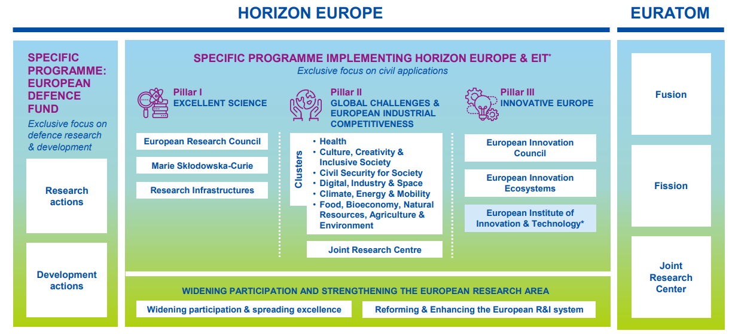
Apvārsnis Eiropa struktūra
Notes:
Lasma

Slide 4
NKP komanda
Jānis Ancāns
CL1
Marija Plotniece
EIC, EIT, EIE, RI
Inga Šīrante
Legal and Financial issues
Sarmīte Mickeviča
Widening, CL3, CL4
Aiga Salmiņa
CL5, CL6, JRC
Liene Ekša
MSCA, ERC, ERA
Jūlija Asmuss
Coordinator,
CL3, CL4
Darja Aksjonova
CL2, EURAXESS, Widening
Lāsma Brenča
CL5, CL6
https://www.lzp.gov.lv/lv/apvarsnis-eiropa-2021-2027
Notes:
Lasma

Slide 5
Notes:
LASMA

Slide 6
* Vairāk informācija apskatāma šeit
Notes:
LASMA

Slide 7
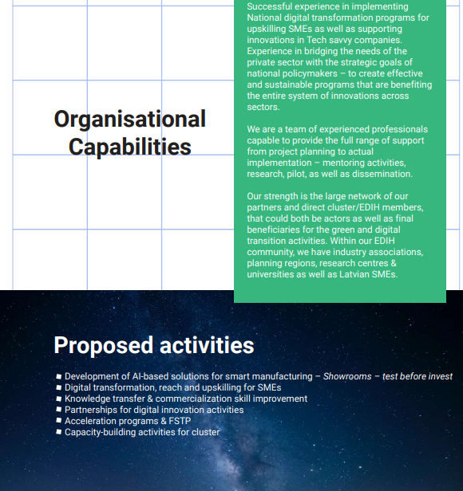
Izveidot onepager
Links one-pager piemēram
Notes:
Aiga

Slide 8
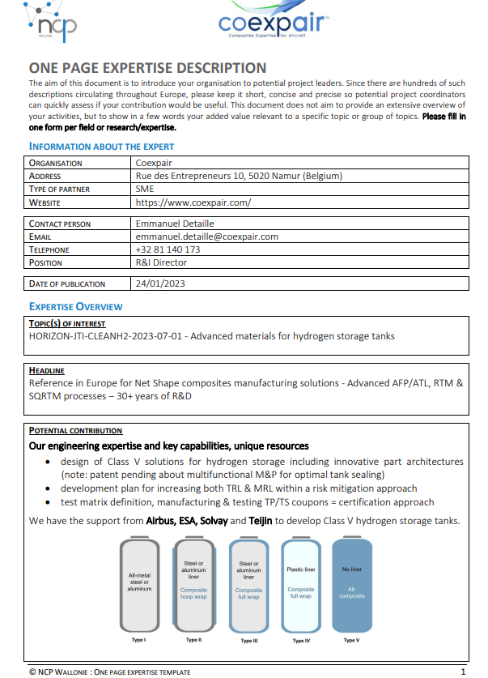
Notes:
Aiga

Slide 9
Projektu veidi
Veids | Aktivitāte | Lapaspušu limits | Finansējums
RIA (Research and Innovation Actions) | Activities to establish new knowledge or to explore the feasibility of a new or improved technology, product, process, service or solution. | 45 lpp. | Līdz 100%
IA (Innovation Actions) | Activities to produce plans and arrangements or designs for new, altered or improved products, processes or services. | 45 lpp. | *Līdz 70%
CSA (Coordination and Support Actions) | Activities that contribute to the objectives of Horizon Europe. This excludes R&I activities, except for ‘Widening participation and spreading excellence’. | 30 lpp. | Līdz 100%
* 70% finansējums tiek piešķirts peļņas organizācijā, savukārt bez- peļņas 100%
Notes:
Aiga- svarīgi ir saprast kādā konkursa veudā Jūs velaties piedalīties, jo arī šādi ir
iespējams jau sev atfiltrēt konlrētos projektus. Konkursos ir pieejami trīs dažādi veidi, kā
Reaseearch and inovation actions, kas ir klasiskie pētniecīas projekti un attiecīgi finansējuma
intensitāte ir līdz 100%, 2. Konkursa veids ir Inovation actions un no iepriekšējā tipa šis
atšķiras ar to, ka šeit vairāk iet runa par produkta vai pakalpojuma iznešanu tirgū,
finansējums zinātniskajām insitūcijām ir 100%, savukārt peļņas organizācijām 70%. Trešais
tips ir coordination and suport actions tipa konkursi, kuros nenotiek nekāda peniecība, bet
gan koordinēta kau kāda konkrētā tematiskā joma, kā piemēram tiek rīkoti pasākumi, vai
informatīvi tiek atbaltītas šīs jomas darbības. Arī šī tipa projektiem finasējums ir līdz 100%
un šis ir ļoti labs pojekta veids, kur meklēt parterus ar kuriem pēc tam var startēt arī citos
konkursos, kļūt atpazīstamiem un iegūt finansējumu

Slide 10
Līdzfinansējuma iespējas
2015. Gada 26.maija Ministra kabineta noteikumi Nr. 259 "Atbalsta piešķiršanas kārtība dalībai starptautsikās sadarbības programmās pētniecības un tehnoloģiju jomā"​
​
3.11 valsts atbalsts- atbalsts ar saimniecisko darbību saistītam projektam, kas atbilst Līguma par Eiropas Savienības darbību 107. Panta 1. punktā noteiktajam:​
​
3.5 ar saimniecisku darbību saistīts projekts- projekts, kas atbilst vienam vai vairākiem šādiem kritērijiem :​
3.5.1 projektu īsteno zinātniskā institūcija, kas neatbilst pētnieciskās organizācijas definīcijai; ​
3.5.2 projekta ietvaros īsteno darbības, kurām ir saimniecisks raksturs​
​
Atbalsta maksimālā intensitāte 80% , katram saņēmējam nepārsniedz:​
a) 50% rūpniecisko pētījumu gadījumā ​
b) 25% ekspermentālās izstrādes gadījumā ​
c) 50% tehniski ekonomiskās priekšizpētes gadījumā ​
​
+ 10% vidējiem uzņēmumiem​
+ 20% maziem uzņēmumiem​
+ 15% ja projekts paredz efektīvu sadarbību un/ vai rezultāti tiek izplatīti konferencēs un publikācijās​
​
Notes:
AIGA
Pamatojoties uz iepriekšējā slaida informāciju par to, ka peļņas
organizācijām inovation and actions tipa projektos no EK puses var saņemt līdz 70%
finansējuma, vēlējamies jums sniegt arī nelielu informāciju, par to ka ir pieejams valts
atpalsts, lai saņemtu finansējumu atlikušajiem 30 %. Tācū maksimālā atbalsta intensitāte ir
80%, u šeitarī pieejami pieturpunkti, kas ietekmē atbalsta intensitāti procentos, piemēram
pētījuma veids, kā arī tas vai uzņēmus ir vidējs vai mazs un vai tiek paredzēta aktīva
sadarbība, publikācijas un rezutātu publiskošana konferencēs

Slide 11
Tehnoloģiju gatavības līmeņi (TLR)
TRL 1 – Izzināti dabas likumi
TRL 2 – Formulēta tehnoloģijas praktiskā lietojuma koncepcija
TRL 3 – Koncepcijas eksperimentālā pārbaude: uzsākta izpēte un izstrāde (analītiskie/laboratorijas pētījumi)
TRL 4 – Tehnoloģijas validācija laboratorijas vidē: veikta galveno tehnoloģisko komponentu integrācija
TRL 5 – Tehnoloģijas validācija mākslīgi radītā vidē: tehnoloģiskie komponenti ir integrēti ar samērā reāliem atbalsta elementiem
TRL 6 – Tehnoloģijas demonstrācijā mākslīgi radītā vidē: sistēmas modelis vai prototips ir pārbaudīts mākslīgi radītā vidē
TRL 7 – Sistēmas prototipa demonstrācija darbības vidē: sistēmas prototips, kas atbilst vai tikai minimāli atšķiras no plānotās sistēmas, ir pārbaudīts reālās darbības vidē
TRL 8 – Sistēma ir pabeigta un pārbaudīta: ir pierādīts, ka tehnoloģija darbojas tās galīgajā formā un plānotajos apstākļos (pēdējais tehnoloģijas attīstības līmenis)
TRL 9 – Sekmīga sistēmas ekspluatācija
Notes:
Aiga- Vēl viens veids, kā atlasīt sev aktuālos konkursus ir pēc tehnoloģijas gatavības līmeņa. RIA tipa projektiem parasti TRL ir 2-6, savukāt IA tipa projektiem tas ir 6-8. Darba programmā pie konkrēta konkursa būs arī minēts ar kādu TRL jāuzsāk vai tieši otrādāk norādīts kāds TRL jāsasniedz projektu noslēdzot.

Slide 12
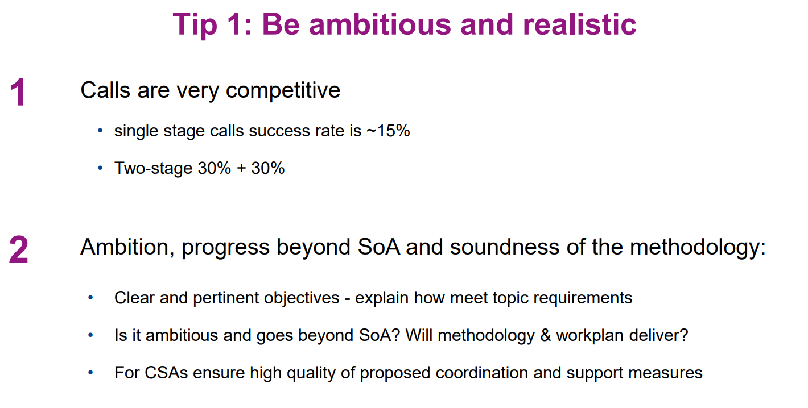
Ieteikumi veiksmīgai dalībai !
Notes:
Lasma

Slide 13
Notes:
Lasma

Slide 14
Notes:
LASMA

Slide 15
Notes:
Lasma

Slide 16
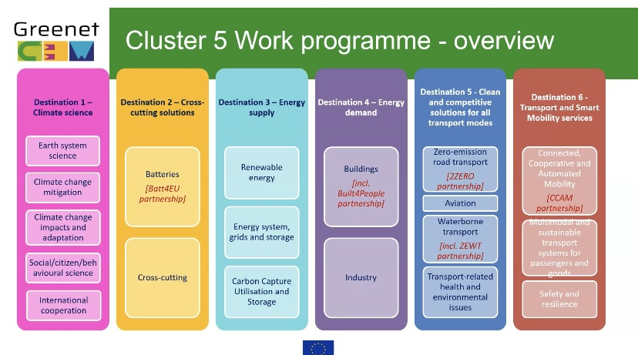
Vairāk informācija par tematikām pieejama šeit
Notes:
Aiga
5. Kopumā Klastera mērķis ir cīnīties pret klimata pārmaiņām, labāk izprotot to cēloņus un ietekmi, kā arī veicināt iespējas padarīt enerģētikas un transporta nozari par klimatneitrālu, videi draudzīgu, efektīvu, konkurētspējīgu un noderīgāku iedzīvotājiem un sabiedrībai.
Un šeit vizuāli ļoti labi ir attēlotas tas, ka Klasteris ir sadalīts 6 tematiskajās grupās Klimata zinātne, Starpnozaru risinājumi klimatapārmaiņām, energoapgāde, enerģijas pieprasījums, Tīri un konkurētspējīgi risinājumi visiem transportaveidiem, kā arī Droši, elastīgi transporta un viedās mobilitātes pakalpojumi. Un šeit apakšā ir links, uz EK mājaslapu, kurā ir pieejamas prezentācijas par katru konkrēto grupu un katru konkursu, kas šobrīd ir atvērts vai vēl tiks atvērts. Kopumā, ja Jūs vēlaties startet kādā no konkursiem tas mēs varam sarunāt individuālo konsultāciju, kur izrunāt konkrētas konkursa nosacījumus

Slide 17
KONKURSI
Destination 1 – Climate sciences and responses for the transformation towards climate neutrality
12.09.2023- 05.03.2024
(7 konkursi)
Destination 2 – Cross-sectoral solutions for the climate transition
7.12.2023- 18.04.2024.
(5 konkursi)
7.05.2024- 05.09.2024.
(3 konkursi)
Notes:
Aiga
‘»Seit mēs apkopojām informāciju, par konkursu atvēršanās laikiem, 5. klasterī ir gan konkursi kas ir jau atvērti septembrī un drīz tie aizvērsies, gan tādi, kas atvēras tikai 7. decembrī un Jums vēl ir pieteikami daudz laiks, lai iesniegtu projekta pieteikumu. Tā pat mēs ļoti iesakām apskatīt konkursu, kas vēl tikai ir gaidāmi un vērsies vaļā majā, lai jau sāktu meklēt sadarbības partnerus.

Slide 18
Destination 3 – Sustainable, secure and competitive energy supply
12.09.2023- 16.01.2024.
(17 konkursi)
17.09-2024-21.01.2025.
(12 konkursi)
Destination 4 – Efficient, sustainable and inclusive energy use
17.12.2023- 18.04.2024.
(3 konkursi)
17.09-2024-21.01.2025.
(5 konkursi)
Notes:
Aiga

Slide 19
Destination 5 – Clean and competitive solutions for all transport modes
7.12.2023- 18.04.2024.
(18 konkursi)
Destination 6 – Safe, Resilient Transport and Smart Mobility services for passengers and goods
7.05.2024- 5.09.2024
(12 konkursi)
Notes:
Aiga

Slide 20
Eiropas partnerību galvenais mērķis ir risināt globālas attīstības problēmas kā arī sekmēt Eiropas Savienības rūpniecības modernizāciju. Eiropas Partnerību mērķi ir vērsti uz ilgtspējīgas attīstības nodrošināšanu, klimatneitrālas aprites ekonomikas attīstību, kā arī Eiropas Savienības tehnoloģisko līderpozīciju pasaulē stiprināšanu. 5. klasterī ir 4 partnerības. Katrai partnerībai ir savs mērķis un fokuss.
Atbildīgās kontaktpersonas par partnerībām pieejamas šeit
ES misijas ir pētniecības un inovācijas programmas “Apvārsnis Eiropa” jaunums 2021.–2027. gadam. Jauns veids, kā rast konkrētus risinājumus dažām no lielākajām problēmām. Misijām ir vērienīgi mērķi, piešķirot pētniecībai un inovācijai jaunu lomu, kā arī īpaša uzmanība ir veltīta iedzīvotāju iesaistei;
ES šobrīd ir noteikusi 5 misijas, no kurām 2 ir saistītas ar 5. klasteri;
Janvāri tiks organizēta informācijas diena par aktualitātēm saistībā ar misiju jaunajiem konkursu uzsaukumiem !
Notes:
Lasma

Slide 21
EU Policy priorities

Slide 22
5. klāstera sinerģijas
Horizon Europe Cluster 5
European Partnerships
European Missions
National/ regional activities
ETS Innovation Fund
On-going EU projects
Other topics from WP 2023-2024
International activities
EIT KICs
European Space Agency
Jābūt nodrošinātai sinerģijai ar citām Eiropas finansēšanas programmām (LIFE programme for environment & climate action, CINEA, )
Aptuveni ¼ no visiem konkursiem (~30% no kopējā budžeta) jābūt sinerģijā ar citām aktivitātēm
Veicināt Sustainable and Smart Mobility Strategy un Green Deal mērķus
Notes:
Lasma

Slide 23
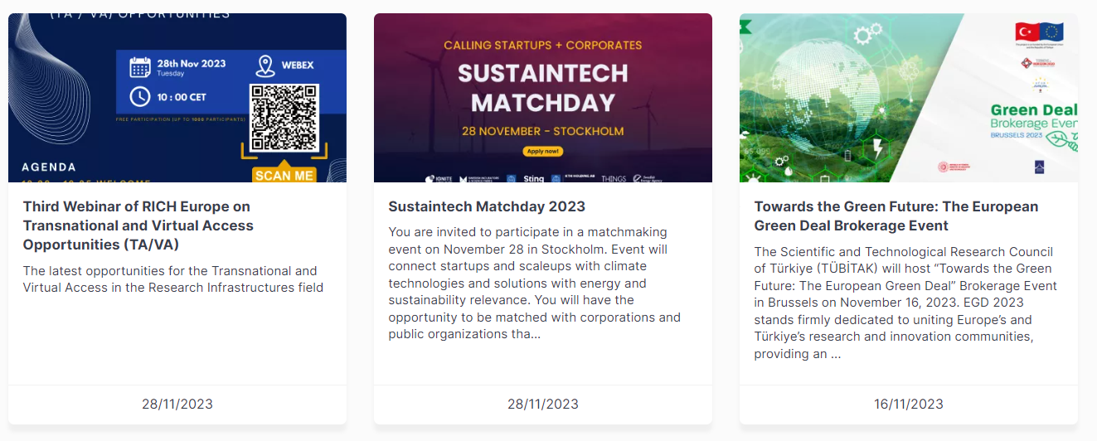
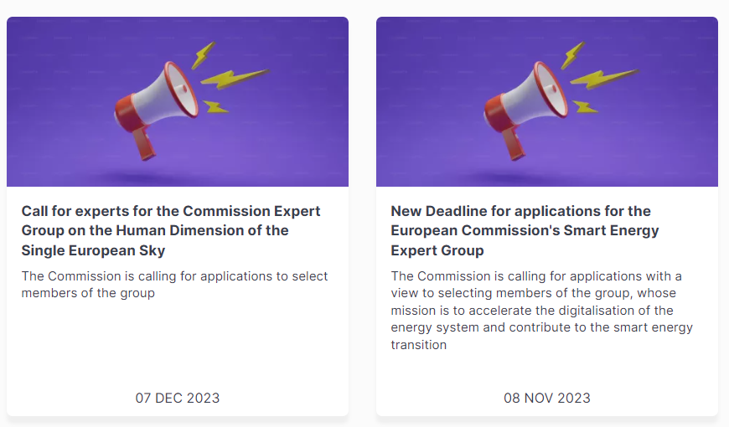
Greenet ir oficiālais Apvārsnis Eiropa 5. klāstera nacionālo kontaktpunktu tīkls!
Plašāka informācija pieejama šeit

Slide 24
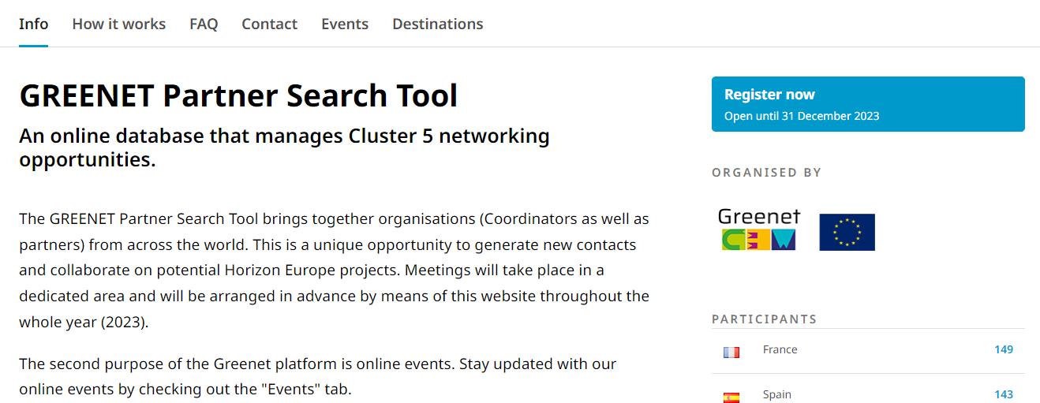
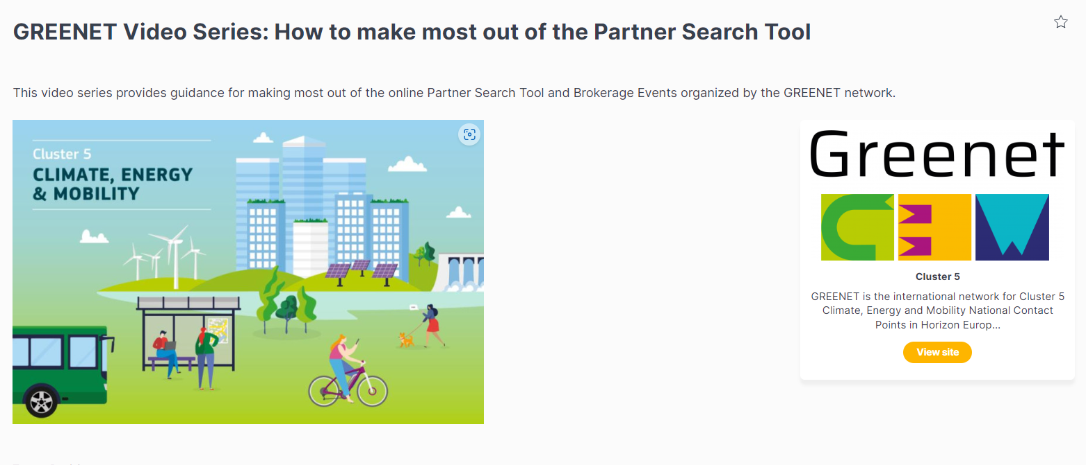
Partneru meklēšanas platforma pieejama šeit
Pamācības video pieejams šeit

Slide 25
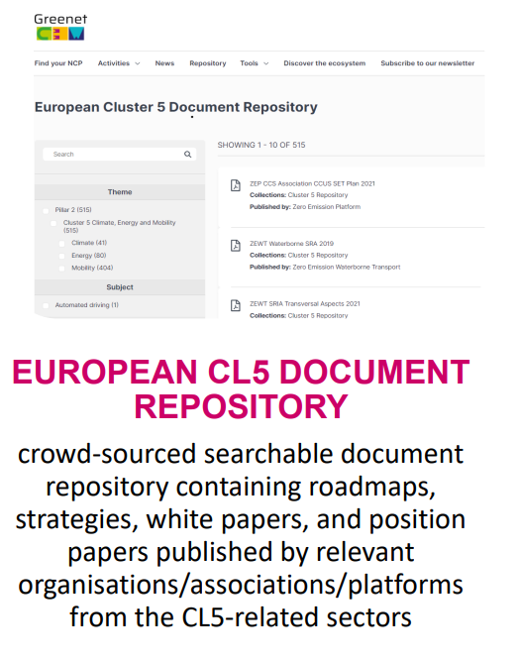

Slide 26
Paldies!
Lāsma Brenča un Aiga Salmiņa
Latvijas Zinātnes padomes
Starptautiskās sadarbības programmu projektu departamenta
Apvārsnis Eiropa Nacionālā kontaktpunkta vecākā ekspertes
E-pasts: lasma.brenca@lzp.gov.lv
aiga.salmina@lzp.gov.lv
@apvarsnis
@Apvārsnis EU Latvijas Nacionālais kontaktpunkts - HE NCP LV
https://lzp.gov.lv/starptautiskas-sadarbibas-programmas/apvarsnis-eiropa/
Notes:
Aiga

